Slide 1
沪科版初中物理8年级
第二学期 第八章第二节
物 理
科学探究：液体的压强
主讲教师：林钱冰
福州教院二附中
Notes:
66

Slide 2
液体对容器的底部和侧壁都有压强

Slide 3
1.提出问题
液体压强与哪些因素有关呢？

Slide 4
Notes:
66

Slide 5
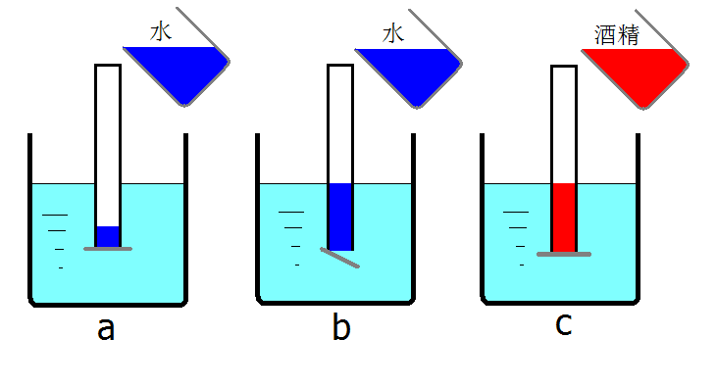
2.猜想与假设
a、b：液体压强可能与深度有关
b、c：液体压强可能与密度有关

Slide 6
3.设计实验
专门用来测量液体压强的仪器：U形管压强计
将U形管压强计的金属盒放入水中一定深度，根据U形管中两边水面的高度差，可知液体压强的大小。

Slide 7
4.实验验证
同种液体：深度越大，压强越大。
同一深度：密度越大，压强越大。
定性关系

Slide 8
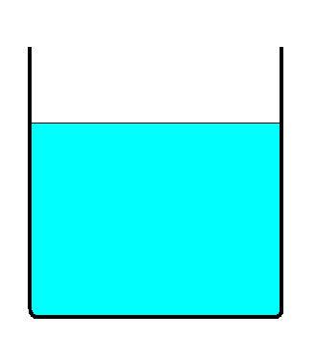
理论探究
h
s
液片
液体的压强只跟液体的深度、密度有关

Slide 9
经典例题
如果一位同学在高5m的阳台上模仿帕斯卡做实验，细管灌满水后对木桶底部的压强为多大？（g取10N/Kg）
解：根据液体压强公式，得
P=ρ_{水}g h= 1.0×10³kg/m³×10N/kg×5m
=5×10⁴Pa
答：对桶底的压强大小为 5×10⁴Pa。

Slide 10
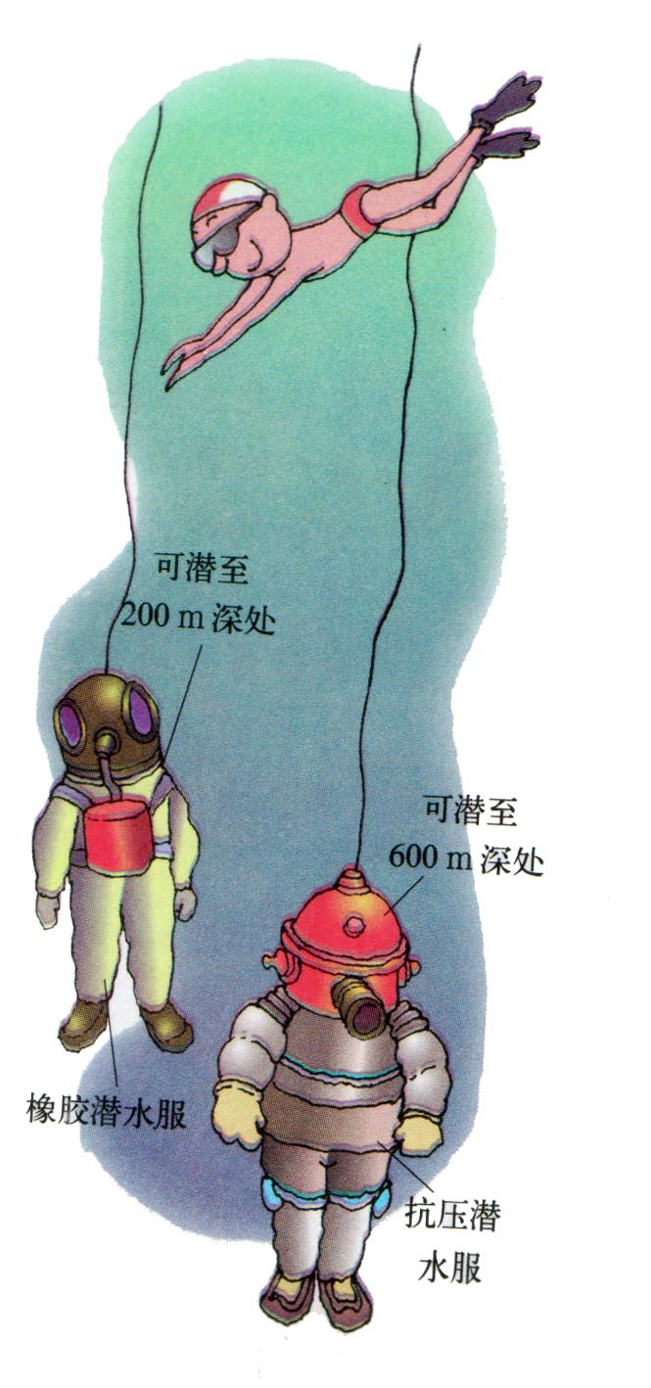
学以致用
潜水员潜至不同深度为什么要穿不同的潜水服?
答：潜水员在下潜过程中水的密度不变，由压强公式p=ρgh可知，当ρ一定时，h越大，P越大，即深度越深水的压强越大，所以深海潜水必须穿上特制的潜水服，以抵消深水区液体压强的影响,保护潜水员的安全。

Slide 11
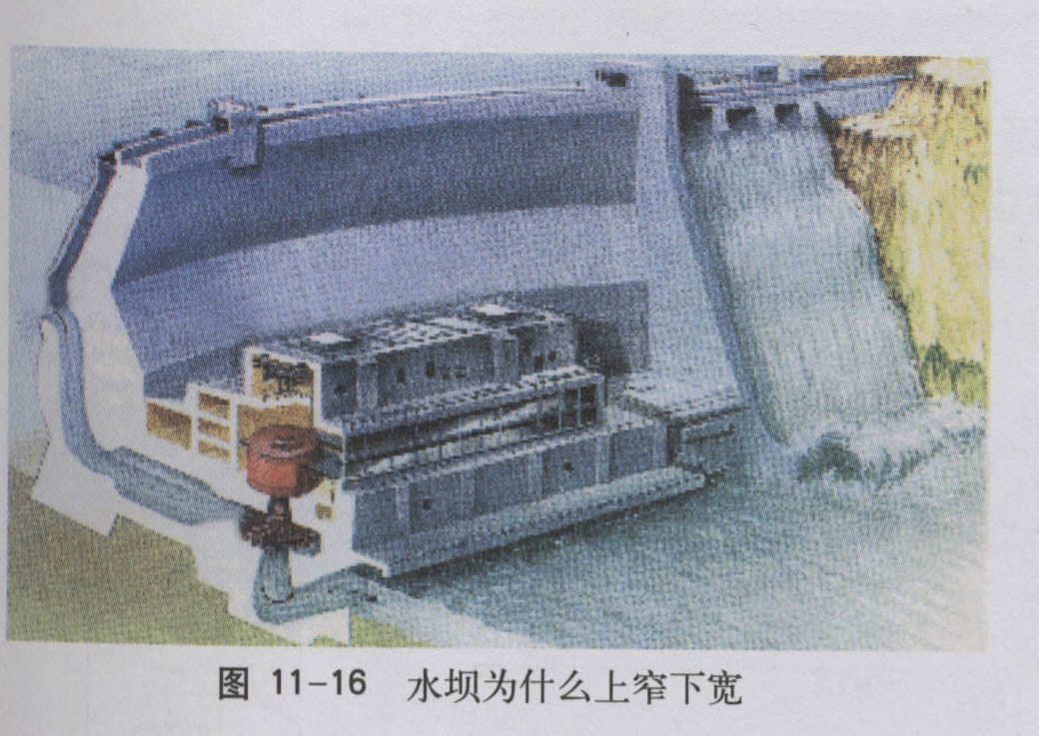
学以致用

Slide 12
学以致用
h₃
h₁
●
D
h₄
●
A
C
(1)公式：P＝ρg h
（2）公式使用说明：
①适用范围：只适用于液体压强的计算
② h深度:从自由液面到液体内部某处的竖直距离(非高度).
③液体压强大小：
只跟__________和__________有关，而与液体的多少(m、G、V)、面积S、容器的形状等等都_______！
④单位：必须都是国际单位！
即:ρ-kg/m³，g-9.8N/kg，h-m，P-Pa
●
B
h₅
h₂
●
液体密度
所处深度
无关

Slide 13
学以致用
如图所示三个底面积相等的容器，倒入质量相等的煤油后，则各容器内液体的情形如图，则容器内底面所受到的压强：（ ）
C
A．甲最大；B．乙最大；C．丙最大；D．一样大。
甲 乙 丙

Slide 14
Thank You !
2018.10
Notes:
66

